Slide 1
Oracle 11g数据库基础教程
第6章 数据库对象的创建与管理
辽宁科技大学计算机与软件工程学院

Slide 2
Oracle数据库对象概述
创建数据库，并完成数据库的存储设置后，就可以根据应用的需求设计来创建所需要的数据库对象，并使用这些数据库对象。
Oracle数据库常用对象主要包括表、索引、视图、序列、分区表与分区索引等等。
本章介绍这些数据库对象的管理方法。

Slide 3
本章内容
模式的概念及创建
表的创建与管理
索引的创建与管理
视图的创建与管理
序列
分区表与分区索引

Slide 4
1 模式（方案）
Oracle中数据库对象是以模式为单位进行组织和管理的。
模式的定义：
A schema is a collection of database objects (used by a user.).
Schema objects are the logical structures that directly refer to the database’s data.
A user is a name defined in the database that can connect to and access objects.
Schemas and users help database administrators manage database security.
从定义中看出schema为数据库对象的集合，这个集合名字就是一个schema，schema里面包含了各种对象如tables, views, sequences等。
一个用户一般对应一个schema,该用户的schema名等于用户名，并作为该用户缺省schema。这就是在企业管理器的方案下看到schema名都为数据库用户名的原因。

Slide 5
1 模式
模式(Schema)概念
是指一系列逻辑数据结构或对象的集合。在创建用户的时候，会同时生成一个与用户同名的方案(模式)，此方案归同名用户所有。
通常情况下，用户所创建数据库对象都保存在与自己同名的模式中。
同一模式中数据库对象的名称必须惟一，而在不同模式中的数据库对象可以同名。
默认情况下，用户引用的对象是与自己同名模式中的对象，如果要引用其他模式中的对象，需要在该对象名之前指明对象所属模式。

Slide 6
1 模式
举例：
比如访问scott用户下的emp表，通过:
SQL>select * from emp;
SQL语句的完整写法为:
SQL>select * from scott.emp;
在数据库中一个对象的完整名称为schema.object，而不是user.object。

Slide 7
1 模式
案例数据库模式的创建
创建ehr用户，并为其授权，方法为：
SQL>CONNECT sys/orcl123@hres as sysdba;
SQL>create user ehr identified by ehr123
default tablespace users;
SQL>grant connect,resource,create view to ehr;

Slide 8
2 数据库对象-表
表的创建
Oracle常用数据类型
表中约束的管理
表参数设置
表的修改
表的删除
利用OEM管理表

Slide 9
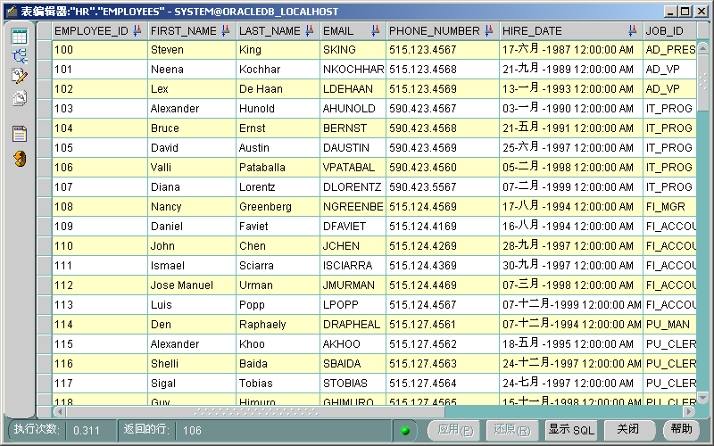
数据库对象-表
表：数据库中最基本的模式对象，也是最常用的数据存储单元，它包括所有用户可以访问的数据。作为关系型数据库，Oracle表由行和列组成。对应一个实体的实例，也称为记录或者元组。列对应于一个实体的属性，又称字段。每一行在某列上的取值叫做字段，或者数据单元、数据项、属性值、字段值等。
行
列
列名

Slide 10
创建表
表的创建可以利用SQL语句
\或者企业管理器（OEM）
用SQL语言创建表的语法：
CREATE TABLE 表名(
列名 类型 [列级完整性约束]
[,列名 类型 [列级完整性约束]……]
[,表级完整性约束])
[参数列表]
建表时需要对表名、数据类型、约束、表的参数进行设置。

Slide 11
创建表例子
在当前模式下创建一个名为employee的表
CREATE TABLE employee(
empno NUMBER(5) PRIMARY KEY,
ename VARCHAR2(15),
deptno NUMBER(3) NOT NULL CONSTRAINT fk_emp REFERENCES dept(deptno)
)
TABLESPACE USERS
PCTFREE 10 PCTUSED 40
STORAGE(INITIAL 50K NEXT 50K MAXEXTENTS 10 PCTINCREASE 25);
http://blog.csdn.net/huang_xw/article/details/6995442

Slide 12
创建学生表
在当前模式下创建一个名为student的表
CREATE TABLE student(
sno NUMBER(6) CONSTRAINT S_PK PRIMARY KEY,
sname VARCHAR2(10) NOT NULL,
sex CHAR(2) CONSTRAINT S_CK1 check(sex in('M','F')),
sage NUMBER(6,2),
CONSTRAINT S_CK2 CHECK(sage between 18 and 60)
);

Slide 13
创建表
表名（table_name）
必须是合法标识符，长度为1～30 字节，并且以字母开头，可以包含字母(A～Z，a～z)、数字（0～9），下划线（_）、美元符号（$）和井号（#）。此外，表名称不能是Oracle数据库的保留字 .
表中列的数据类型(datatype)
字符类型
数字类型
日期类型
大对象类型
其他类型

Slide 14
字符类型
CHAR（n）
定长字符串，n的取值范围为1-2000字节
VARCHAR2（n）
可变字符串，n取值范围为1-4000字节
自动调整数据长度
NCHAR(n)
用来存储Unicode类型字符串。
NVARCHAR2(n)
它用来存储Unicode类型字符串。
LONG
可变长字符列，最大长度为2GB
用于不需设置成索引的字符，不常用

Slide 15
数值类型
NUMBER：用于存储整数或实数。
NUMBER(P,S)：
这里：p 表示精度 （1-38），它表示存储在列中数字的总长度是 p 位： s 表示范围，它表示小数点后的位数。该取值范围可以从-84 到 127 。例如：
CREATE TABLE test1(name number(5)) 使用精度 5 来定义一个正数（如 12345）。
CREATE TABLE test2(name number(5,2)) 使用精度 5 和范围 2 来定义一个数字。符合这种数据类型的数字值如 123.45 和 12.34。

Slide 16
时间类型
Date
用于在数据库中存储日期和时间。存储时间的精度可以达到 1/100s。不提供时区的相关信息。
例如： CREATE TABLE test3(birthday DATE)

Slide 17
大对象数据类型LOB类型
BLOB、CLOB、NCLOB
用来保存较大的图形文件或带格式的文本文件、音频和视频等非文本文件
最大长度4GB
BFILE
在数据库外部保存的大型二进制对象文件。
不能写，只能读、查询
大小由操作系统决定

Slide 18
其他数据类型
RAW（n）
可变长二进制数据
保存较小的图形文件或带格式的文本文件
N取1-2000字节
LONG RAW
可变长二进制数据
保存较大的图形文件或带格式的文本文件
N取2GB字节
ROWID
UROWID

Slide 19
约束与参数
约束（constraint）
约束作用
是在表中定义的用于维护数据库完整性的一些规则。通过对表中列定义约束，可以防止在执行DML（Data Manipulation Language）操作时，将不符合要求的数据插入到表中。
约束类型
PRIMARY KEY：主键约束
UNIQUE：惟一性约束
CHECK：检查约束
FOREIGN KEY：外键约束
NULL/NOT NULL：空/非空约束

Slide 20
约束与参数
约束的两种形式：列级约束和表级约束。
列级约束：从形式上看，在每列定义完后马上定义的约束，在逗号之前就定义好了。
定义列级约束的语法为：
[CONSTRAINT constraint_name] constraint_type
[conditioin];
举例：
create table parent(c1 number primary key );
create table child (c number primary key , c2 number references parent(c1));
注意
Oracle约束通过名称进行标识。在定义时可以通过CONSTRAINT 关键字定义约束命名。如果用户没有为约束命名，Oracle将自动为约束命名。

Slide 21
约束与参数
表级约束：在表中列都定义完后在单独定义约束
语法： [CONSTRAINT constraint_name]
constraint_type([column1_name,
column2_name,…]|[condition]);
举例：
Create table child( c number , c2 number , primary key (c2), foreign key(c2) references parent(c1));
有些时候，列级约束无法实现某种约束的定义，比如联合主键的定义，就要用到表级约束:
create table test(id1 number , id2 number, primary key(id1, id2));

Slide 22
约束与参数
以下定义的约束是表级还是列级?
1. SQL>Create table parent(c number primary key );
2. SQL>Create table child( c number , c2 number , primary key (c2), foreign key(c2) references parent(c1));
3. SQL>Create table child (c1 number primary key , c2 number references parent(c) );
4. SQL>Create table test(id1 number , id2 number, primary key(id1, id2));

Slide 23
PRIMARY KEY：主键约束
PRIMARY KEY特点
定义主键，起惟一标识作用，其值不能为NULL，也不能重复；
一个表中只能定义一个主键约束；
建立主键约束的同时，在该列上建立一个惟一性索引，可以为它指定存储位置和存储参数；
主键约束可以是列级约束，也可以是表级约束。

Slide 24
惟一性约束：UNIQUE
惟一性约束特点
定义为惟一性约束的某一列或多个列的组合的取值必须惟一；
如果某一列或多个列仅定义惟一性约束，而没有定义非空约束，则该约束列可以包含多个空值；
Oracle自动在惟一性约束列上建立一个惟一性索引，可以为它指定存储位置和存储参数；
惟一性约束可以是列级约束，也可以是表级约束。

Slide 25
PRIMARY KEY与UNIQUE比较
在一个基本表中只能定义一个PRIMARY KEY约束，但可定义多个UNIQUE约束；
对于指定为PRIMARY KEY的一个列或多个列的组合，其中任何一个列都不能出现空值，而对于UNIQUE所约束的唯一键，则允许为空。
不能为同一个列或一组列既定义UNIQUE约束，又定义PRIMARY KEY约束。

Slide 26
检查约束：CHECK
特点
检查约束用来限制列值所允许的取值范围，其表达式中必须引用相应列，并且表达式的计算结果必须是一个布尔值；
一个列可以定义多个检查约束；
检查约束可以是列级约束，也可以是表级约束。
CHECK(age>15 and age<25),
CHECK(age between 15 and 25),
CHECK(sex=‘M’ or sex=‘F’)

Slide 27
外键约束：FOREIGN KEY
概念
FOREIGN KEY约束指定某一个列或一组列作为外部键，其中，包含外部键的表称为从表，包含外部键所引用的主键或唯一键的表称主表。
系统保证从表在外部键上的取值要么是主表中某一个主键值或唯一键值，要么取空值。以此保证两个表之间的连接，确保了实体的参照完整性。

Slide 28
外键约束：FOREIGN KEY
特点
定义外键约束的列的取值要么是主表参照列的值，要么为空；
外键列只能参照于主表中的主键约束列或惟一性约束列；
可以在一列或多列组合上定义外键约束；
外键约束可以是列级约束，也可以是表级约束。

Slide 29
外键约束：FOREIGN KEY
实例
sp (spno,spname) 表示专业编号，专业名称
st(sno,sname,spno) 表示学号，姓名，专业代号
外键及取值？

Slide 30
外键约束：FOREIGN KEY
实例
st(sno,sname,sage) 表示学号，姓名，年龄
course(cno,cname,credit)课程号，课程名，学分
sc(sno,cno,grade)学号，课程号，分数
SQL>Create table st(sno number(4) primary key, sname char(10),sage number )
SQL>Create table course(cno number(4) primary key,cname char(20), credit number);
sc?
外键及取值？

Slide 31
空/非空约束：NULL/NOT NULL
特点
在同一个表中可以定义多个NOT NULL约束；
只能是列级约束。

Slide 32
约束举例
创建一个student表
CREATE TABLE student(
sno NUMBER(6) CONSTRAINT S_PK PRIMARY KEY,
sname VARCHAR2(10) NOT NULL,
sex CHAR(2) CONSTRAINT S_CK1
CHECK(sex in('M', 'F')),
sage NUMBER(6,2),
CONSTRAINT S_CK2 CHECK(sage between 18 and 60)
);

Slide 33
参数
参数（parameter_list）
在定义表时，可以通过参数设置表存储在哪一个表空间中，和存储空间分配等。
TABLESPACE：TABLESPACE子句用于指定表存储的表空间。
STORAGE：STORAGE子句用于设置表的存储参数。若不指定，则继承表空间的存储参数设置。
INITIAL
NEXT
PCTINCREASE
MINEXTENTS
MAXEXTENTS
BUFFER_POOL (KEEP、RECYCLE、DEFAULT)

Slide 34
参数
STORAGE参数设置需注意
如果表空间管理方式为EXTENT MANAGEMENT LOCAL AUTOALLOCATE，则在STORAGE中只能指定INITIAL，NEXT和MINEXTENTS这3个参数；
如果表空间管理方式为EXTENT MANAGEMENT LOCAL UNIFORM，则不能指定任何STORAGE子句；
如果表空间管理方式为EXTENT MANAGEMENT DICTIONARY，则在STORAG中可以设置任何参数。

Slide 35
参数
数据块管理参数
PCTFREE：用于指定数据块中必须保留的最小空闲空间。
PCTUSED：用于指定当数据块空闲空间达到PCTFREE参数的限制后，数据块能够被再次使用前，已占用的存储空间必须低于的比例。
INITRANS：用于指定能够并发访问同一个数据块的事务的数量。（初始时）
MAXTRANS：用于指定能够并发访问同一个数据块的事务的最大数量。

Slide 36
参数
LOGGING与NOLOGGING子句
默认为NOLOGGING，即表的创建操作不会记录到重做日志文件中，尤其适合通过查询创建表的情况。使用LOGGING子句，表的创建操作（包括通过查询创建表时的插入记录操作）都将记录到重做日志文件中。
PARALLEL、NOPARALLEL 并行建表
CACHE、NOCACHE 表中数据是否缓存

Slide 37
案例数据库中表的创建
CREATE TABLE regions
( region_id NUMBER PRIMARY KEY,
region_name VARCHAR2(25)
)
TABLESPACE USERS;
CREATE TABLE countries
( country_id CHAR(2) PRIMARY KEY,
country_name VARCHAR2(40),
region_id NUMBER REFERENCES
regions(region_id)
)
TABLESPACE USERS;

Slide 38
案例数据库中表的创建
CREATE TABLE locations
(
location_id NUMBER(4) PRIMARY KEY,
street_address VARCHAR2(40),
postal_code VARCHAR2(12),
city VARCHAR2(30) NOT NULL,
state_province VARCHAR2(25),
country_id CHAR(2) REFERENCES countries(country_id)
)TABLESPACE USERS;

Slide 39
案例数据库中表的创建
CREATE TABLE departments
(
department_id NUMBER(4) PRIMARY KEY,
department_name VARCHAR2(30) NOT NULL,
manager_id NUMBER(6),
location_id NUMBER(4) REFERENCES
locations (location_id)
) TABLESPACE USERS;

Slide 40
案例数据库中表的创建
CREATE TABLE jobs
(
job_id VARCHAR2(10) PRIMARY KEY,
job_title VARCHAR2(35) NOT NULL,
min_salary NUMBER(6),
max_salary NUMBER(6)
)
TABLESPACE USERS;

Slide 41
案例数据库中表的创建
CREATE TABLE employees
( employee_id NUMBER(6) PRIMARY KEY,
first_name VARCHAR2(20),
last_name VARCHAR2(25) NOT NULL,
email VARCHAR2(25) NOT NULL UNIQUE,
phone_number VARCHAR2(20),
hire_date DATE NOT NULL,
job_id VARCHAR2(10) NOT NULL
REFERENCES jobs (job_id),
salary NUMBER(8,2) CHECK (salary > 0),
commission_pct NUMBER(2,2),
manager_id NUMBER(6),
department_id NUMBER(4) REFERENCES
departments(department_id)
)
TABLESPACE USERS;

Slide 42
案例数据库中表的创建
CREATE TABLE job_history
( employee_id NUMBER(6) NOT NULL
REFERENCES employees(employee_id),
start_date DATE NOT NULL,
end_date DATE NOT NULL,
job_id VARCHAR2(10) NOT NULL
REFERENCES jobs(job_id),
department_id NUMBER(4) REFERENCES
departments(department_id),
CONSTRAINT jhist_date_interval
CHECK (end_date > start_date),
CONSTRAINT jhist_emp_id_st_date_pk
PRIMARY KEY (employee_id, start_date)
)
TABLESPACE USERS;

Slide 43
案例数据库中表的创建
CREATE TABLE sal_grades
( grade NUMBER PRIMARY KEY,
min_salary NUMBER(8,2),
max_salary NUMBER(8,2)
)
TABLESPACE USERS;
CREATE TABLE users(
user_id NUMBER(2) PRIMARY KEY,
user_name CHAR(20),
password VARCHAR2(20) NOT NULL
)
TABLESPACE USERS;

Slide 44
利用子查询创建表
语法
CREATE TABLE table_name
(column_name [column_level_constraint]
[，column_name [column_level_constraint]…]
[，table_level_constraint])
[parameter_list]
AS subquery;

Slide 45
利用子查询创建表
注意
通过该方法创建表时，可以修改表中列的名称，但是不能修改列的数据类型和长度；
源表中的约束条件和列的缺省值都不会复制到新表中；
子查询中不能包含LOB类型和LONG类型列；
当子查询条件为真时，新表中包含查询到的数据；当查询条件为假时，则创建一个空表。

Slide 46
创建表
用子查询创建表
例：创建一个表，保存工资高于1500元的员工的员工号、员工姓名和部门号。
SQL>CREATE TABLE sub_emp1(empno, ename, deptno)
AS
SELECT empno, ename, deptno
FROM emp
WHERE sal>1500;

Slide 47
创建表
用子查询创建表
例：创建一个包含员工号、员工EMAIL、员工工资及部门号信息的空表，其中员工号为主键、EMAIL唯一。
SQL>CREATE TABLE sub_emp2(employee_id PRIMARY KEY, email UNIQUE, salary, department_id)
AS
SELECT employee_id, email, salary, department_id
FROM employees WHERE 1=2;

Slide 48
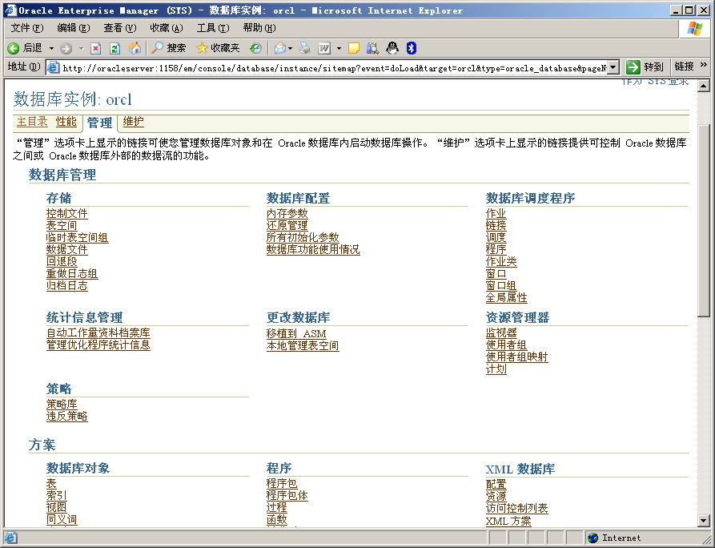
OEM创建表
管理页面
点击
这里

Slide 49
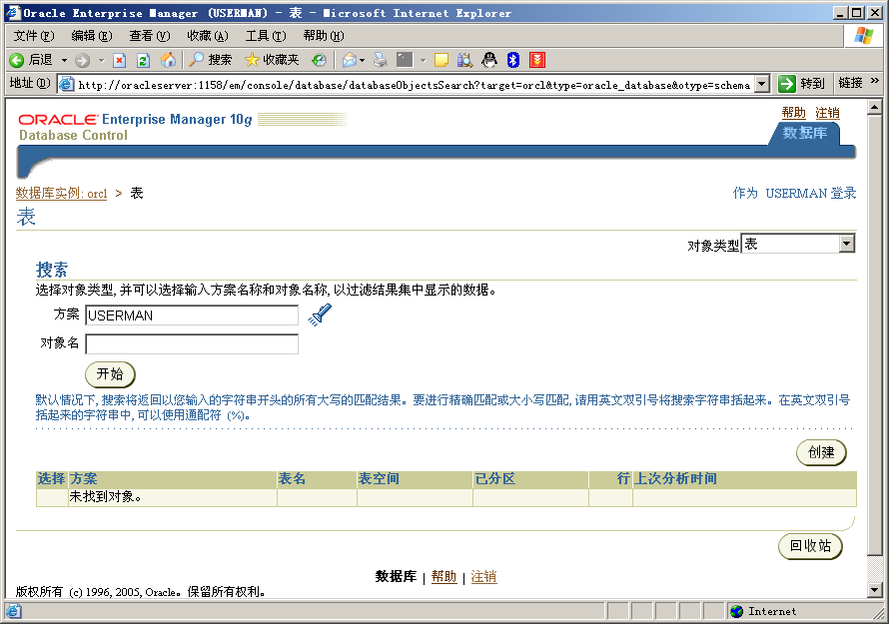
OEM创建表
表管理页面
与登录用户同名的方案
点击这里选择方案

Slide 50
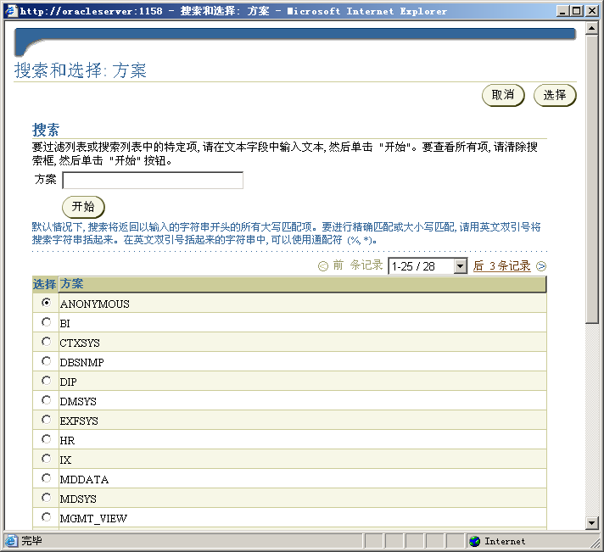
OEM创建表
选择方案
点击这里
确定选择
搜索
方案
方案
列表
这里

Slide 51
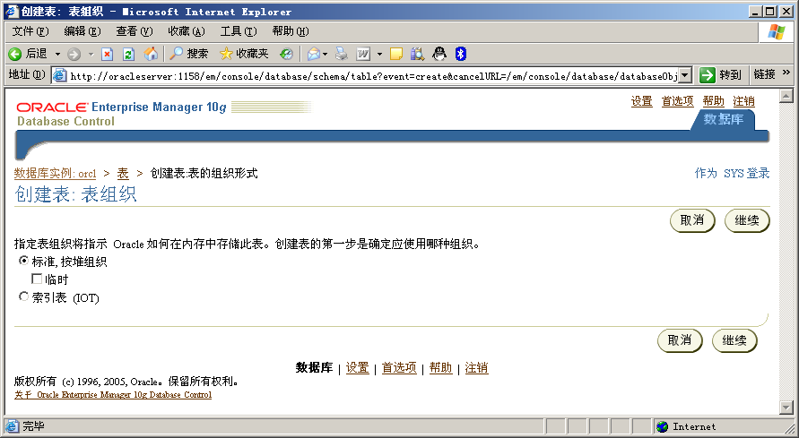
OEM创建表
选择表组织

Slide 52
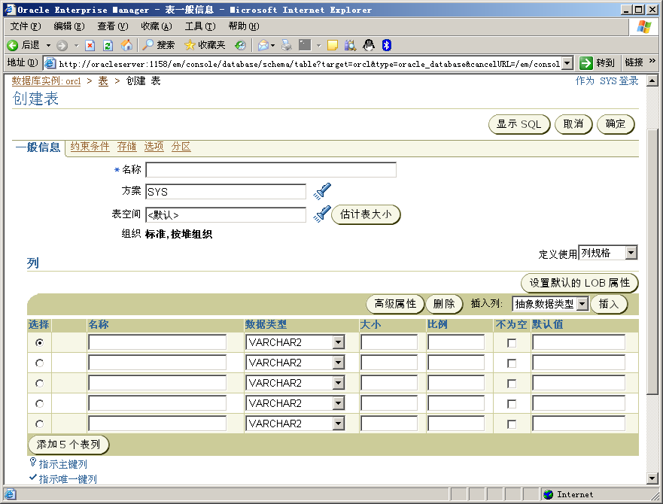
OEM创建表
表管理器
点击
这里保存
输入
列定义
这里

Slide 53
修改表
基本语法
列的添加、删除、修改
约束添加、删除、修改
表参数修改
表结构重组
表重命名等
为表和列添加注释

Slide 54
修改表
ALTER TABLE <表名>
ADD <新列名><数据类型>[ <完整性约束定义]
MODIFY <列名><数据类型>
RENAME COLUMN oldname TO newname
SET UNUSED COLUMN column //single column
SET UNUSED COLUMNS（column1，column2…）
DROP COLUMN <col> //single column
DROP < col1，col2… > //multi column
DROP UNUSED COLUMNS

Slide 55
修改表
1.添加列
语法
ALTER TABLE table_name
ADD(new_column_name datatype[NOT NULL][DEFAULT value]);
示例
SQL>ALTER TABLE sub_emp2
ADD(phone VARCHAR2(10), hiredate DATE DEFAULT SYSDATE NOT NULL);

Slide 56
修改表
2.修改列类型
语法
ALTER TABLE table_name MODIFY column_name new_datatype;
修改表中列类型时，必须满足下列条件：
可以增大字符类型列的长度和数值类型列的精度；
如果字符类型列、数值类型列中数据满足新的长度、精度，则可以缩小类型的长度、精度；
如果不改变字符串的长度，可以将VARCHAR2类型和CHAR类型转换；
如果更改数据类型为另一种非同系列类型，则列中数据必须为NULL。

Slide 57
修改表
示例
SQL>ALTER TABLE employee MODIFY ename CHAR(20);
SQL>ALTER TABLE employee MODIFY phone NUMBER;
3.修改列名
语法
ALTER TABLE table_name RENAME COLUMN oldname TO newname;
示例
SQL>ALTER TABLE employee RENAME COLUMN ename TO employee_name；

Slide 58
4.修改表设默认值
例如：加入设置默认值
SQL> alter table TEST modify sex default（'男');

Slide 59
5.将列标记为UNUSED
将列标记为UNUSED，然后进行删除。
ALTER TABLE table_name
SET UNUSED [COLUMN column_name]|
[(column1_name,column2_name,…)]
[CASCADE CONSTRAINTS];
示例
SQL>ALTER TABLE player SET UNUSED COLUMN sage;
SQL>ALTER TABLE player SET UNUSED (sname,resume);
SQL>ALTER TABLE player DROP UNUSED COLUMNS;

Slide 60
修改表
6.删除列
直接删除列语法
ALTER TABLE table_name
DROP [COLUMN
column_name]|[(column1_name,column2_name,…)]
[CASCADE CONSTRAINTS];
直接删除列示例
SQL>ALTER TABLE employee DROP COLUMN emp_id CASCADE CONSTRAINTS;
SQL>ALTER TABLE employee DROP (phone,hiredate);

Slide 61
修改约束
修改约束语法：
ALTER TABLE table_name
[ADD [CONSTRAINT constraint_name]
constraint_type(column1,…)[condition]]|
[MODIFY column [NOT NULL]|[NULL]]|
[DROP [CONSTRAINT constraint_name]|
[PRIMARY KEY]|[UNIQUE(column)]]

Slide 62
1.添加约束
创建一个表
CREATE TABLE player(
ID NUMBER(6),
sno NUMBER(6),
sname VARCHAR2(10),
sage NUMBER(6,2),
ssex char(2),
resume VARCHAR2(1000)
);
添加主键约束
ALTER TABLE player ADD CONSTRAINT P_PK PRIMARY KEY(ID);
添加惟一性约束
ALTER TABLE player ADD CONSTRAINT P_UK UNIQUE(sname);

Slide 63
添加检查约束
ALTER TABLE player ADD CONSTRAINT P_CK1 CHECK(sage BETWEEN 20 AND 30);
ALTER TABLE player ADD CONSTRAINT P_CK2
CHECK(ssex =‘男生’ or ssex=‘女生’);
添加外键约束
ALTER TABLE player
ADD CONSTRAINT P_FK FOREIGN KEY(sno) REFERENCES student(sno) ON DELETE CASCADE;
级联删除：player对应sno的那条记录被删除，student表中的对应sno记录也被删除

Slide 64
添加空/非空约束
注意:为表列添加空/非空约束时必须使用MODIFY子句代替ADD子句。
ALTER TABLE player MODIFY resume NOT NULL;
ALTER TABLE player MODIFY resume NULL;

Slide 65
2.删除约束
删除指定内容的约束
ALTER TABLE player DROP UNIQUE(sname);
删除指定名称的约束
ALTER TABLE player DROP CONSTRAINT P_CK;
如果要在删除主键约束、惟一性约束同时保留惟一性索引，则必须在ALTER TABLE…DORP 语句中指定KEEP INDEX 子句。
ALTER TABLE player DROP CONSTRAINT P_UK KEEP INDEX;
如果要删除约束同时，删除引用该约束的其他约束，则需要在ALTER TABLE…DORP语句中指定CASCADE关键字。
ALTER TABLE player DROP CONSTRAINT P_PK CASCADE;

Slide 66
查询表信息
三个数据字典：
dba_tables
all_tables
user_tables
查询当前用户拥有的所有表的信息。
SQL>SELECT table_name,tablespace_name,
status, logging FROM user_tables;

Slide 67
查询约束信息
三个数据字典：
dba_constraints
all_constraints
user_constraints
SELECT constraint_name, constraint_type FROM user_constraints

Slide 68
查询约束信息
从表USER_CONSTRAINTS中查看所有约束的名字、定义类型
SELECT constraint_name, constraint_type
FROM user_constraints
WHERE table_name = 'EMP';
从视图 USER_CONS_COLUMNS中查看约束关联的列
SELECT constraint_name, column_name
FROM user_cons_columns
WHERE table_name = 'EMP';

Slide 69
删除表
使用DROP语句删除表
Drop table table_name
[cascade constraints] //同时删除其他表中相关的外键约束
[Purge]; //清空回收站（默认将表写入回收站）
例如 ：
SQL>DROP TABLE emp CASCADE CONSTRAINTS;
SQL>DROP TABLE emp CASCADE CONSTRAINTS PURGE；

Slide 70
删除表
删除一个表同时，Oracle将执行下列操作：
删除该表中所有记录；
从数据字典中删除该表定义；
删除与该表相关的所有索引和触发器；
回收为该表分配的存储空间；
依赖于该表的数据库对象处于INVALID状态。

Slide 71
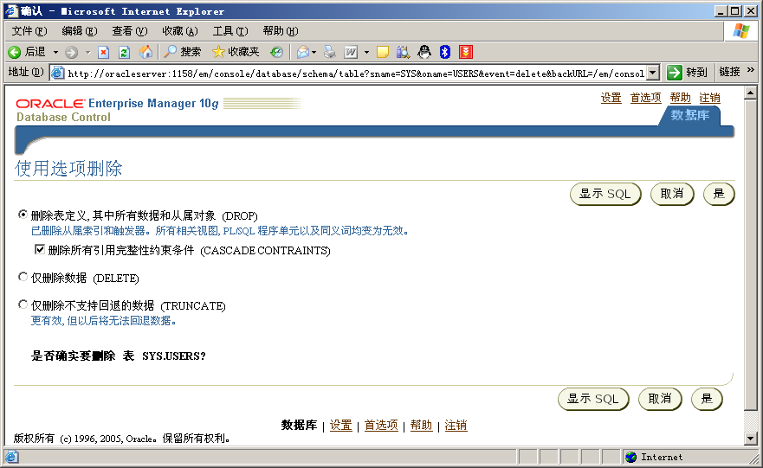
删除表
删除选项窗口
点击
这里删除

Slide 72
索引的创建与管理
索引概述
使用CREATE INDEX语句创建索引
案例数据库中索引的创建
删除索引
查询索引

Slide 73
索引概述
索引概念及作用
索引是为了加速对表中元组的检索而创建的一种分散存储结构；
是对表而建立的，由除存放表的数据页面以外的索引页面组成，独立于被索引的表；
通过使用索引加速行的检索，但减慢更新的速度；
快速定位数据，减少磁盘 I/O；
Oracle自动使用、维护索引

Slide 74
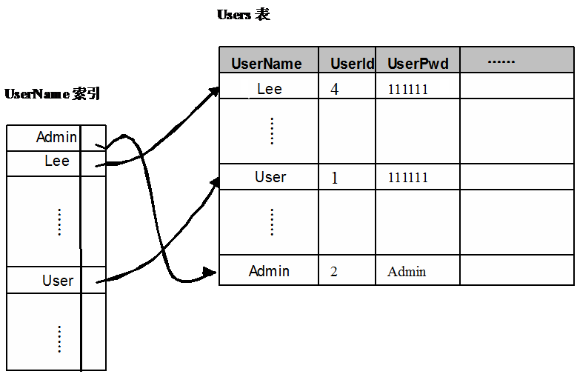
索引的概念
UserName索引的存储和工作情况
rowid

Slide 75
索引的概念
索引分类
惟一性索引与非惟一性索引
平衡树索引与位图索引
单列索引与复合索引
函数索引

Slide 76
平衡树（B-Tree）索引
B-Tree是什么
B指的是Balanced，不是Binary；B-Tree是一个平衡树
所有叶节点到根节点的距离相同（称为高度）
B-Tree一般包括根节点（特殊的分支节点），分支节点，和叶节点。叶节点是一个双向链接的列表
当B-Tree较小时候，可能只有根节点和叶节点，甚至只有根节点
对于绝大多数的索引来说，B-Tree的高度不超过3，很少超过4
叶节点中每一条记录都包含着键值及指向的数据记录的物理位置（rowid）
Notes:
简略的估算：一个键的长度为40，一个8K页可以有200个键，那么3层的B-Tree可以有200^3=8百万个键
特殊例子：table T。32条记录就产生了blevel=3,height=4的树

Slide 77
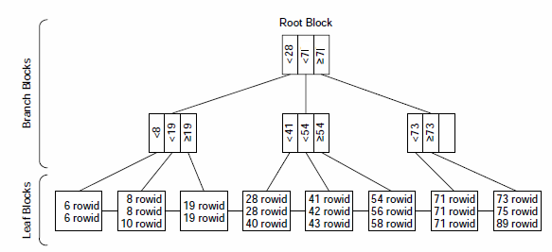
B-Tree示意
叶子节点保存索引值与ROWID

Slide 78
Oracle如何使用B-Tree
一般情况下
从根节点开始，按照查询条件沿着分支找到符合条件的叶节点
在符合条件的叶节点中找到符合条件的起始rowid
根据rowid找到相应的数据块读入内存
如果涉及到Index Range Scan（区域扫描），则通过叶节点之间的双向链接读取随后的叶节点，无需返回至分支节点
特殊的查询可能仅依靠索引就可以返回结果，无需访问数据块

Slide 79
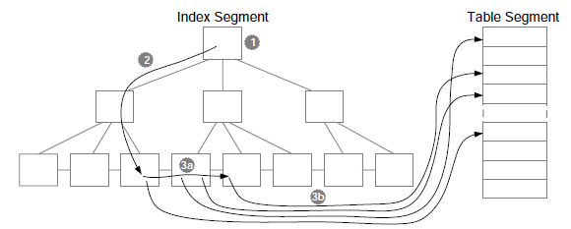
B-Tree示意：基于索引的区域扫描
检索 age>=19 and age<=43
28
43
40
19
19
43

Slide 80
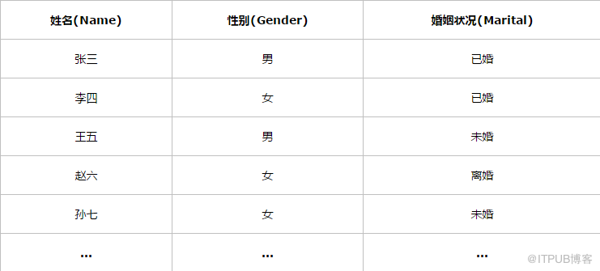
位图索引示意
位图索引：按位图结构组织的索引，适合索引值取值范围小，重复率高的应用。如：性别，部门等字段。
上表有3个字段，100万条记录

Slide 81
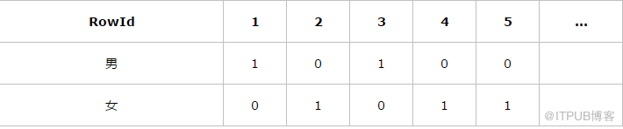
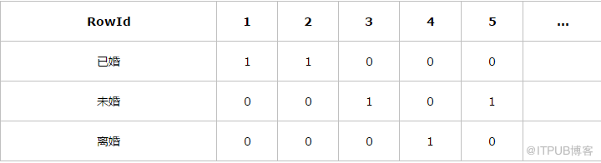
位图索引示意
上表按性别(Gender)字段建立如下两个向量，男向量为10100……，向量的每一位表示该行是否是男，同理，女向量位01011……
上表按婚姻状况(Marital)字段建立如下三个向量，已婚为11000……，未婚为00101……，离婚为00010……
select * from table where Gender=‘男’ and Marital=‘未婚’;

Slide 82
位图索引示意
取出男向量10100...，然后取出未婚向量00101...，
将两个向量做and操作，这时生成新向量00100...，表结果为1的表示这行数据就是我们需要查询的结果（然后根据rowid找到需要的数据）
ROWID | 1 | 2 | 3 | 4 | 5
男 | 1 | 0 | 1 | 0 | 0
and
未婚 | 0 | 0 | 1 | 0 | 1
结果 | 0 | 0 | 1 | 0 | 0
select * from table where Gender=‘男’ and Marital=‘未婚’;

Slide 83
索引使用原则
导入数据后再创建索引
在适当的表和字段上创建索引
经常查询的记录数目少于表中所有记录总数的5%；
经常进行连接查询表，在连接列上建立索引能够显著提高查询的速度；
对于取值范围很大的列应当创建B树索引；
对于取值范围很小的列应当创建位图索引；
不能在LONG、LONG RAW、LOB数据类型的列上创建索引；
Oracle会自动在PRIMARY KEY和UNIQUE约束的列上创建惟一性索引。
合理设置复合索引中的字段顺序

Slide 84
限制表中索引的数目
表中索引数目越多，查询速度越快，但表的更新速度越慢。因为索引越多，维护索引所需开销越大，当更新表时，需要同时更新与表相关的所有索引。
选择存储索引的表空间
默认情况下，索引与表存储在同一表空间中。索引与表存储在同一表空间中，有利于数据库维护操作，具有较高的可用性；反之，若索引与表存储在不同的表空间中，则可提高系统的存取性能，减少硬盘I/O冲突，但是表与索引可用状态可能出现不一致，如一个处于联机状态，另一个处于脱机状态。

Slide 85
Oracle索引知识小结
索引概述 索引主要目的是加快数据的读取速度和完整性检查。建立索引是一项技术性要求高的工作。一般在数据库设计阶段 的与数据库结构一道考虑。应用系统的性能直接与索引的合理直接有关。
注意事项 1、当然索引也是一把双刃剑，虽然能够加快查询的速度，但也会降低对insert、update、delete的处理速度(因为要将表的存放位置记录到索 引项中。)，所以一个基表不能建太多的索引； 2、空值不能被索引 3、只有唯一索引才真正提高速度,一般的索引只能提高30%左右

Slide 86
管理索引
创建索引
删除索引
索引的查询

Slide 87
创建索引
语法
CREATE [UNIQUE]|[BITMAP] INDEX index_name
ON table_name([column_name[ASC|DESC],…]|
[expression])
[REVERSE]
[parameter_list]；
说明
UNIQUE表示建立惟一性索引；
BITMAP表示建立位图索引；
ASC/DESC用于指定索引值的排列顺序，ASC表示按升序排序，DESC表示按降序排序，缺省值为ASC；
REVERSE表示建立反键索引；
parameter_list用于指定索引的存放位置、存储空间分配和数据块参数设置。

Slide 88
在emp表的ename列上创建一个非唯一性索引。
CREATE INDEX emp_name_indx ON emp (ename) ;
在emp表的email列上创建一个唯一性索引。
CREATE UNIQUE INDEX emp_email_indx ON emp(email) TABLESPACE indx;
在emp表的job_id列上创建一个位图索引。
CREATE BITMAP INDEX emp_job_indx ON emp(job_id) TABLESPACE indx;
基于emp表的ename列创建一个函数索引。
CREATE INDEX emp_name_indx ON emp (UPPER(ename)) TABLESPACE indx;

Slide 89
案例数据库中索引的创建
（1）在employees 表的department_id列上创建一个名为emp_department_ix的平衡树索引。
CREATE INDEX emp_department_ix ON employees (department_id) TABLESPACE indx;
（2）在employees 表的job_id列上创建一个名为emp_job_ix的平衡树索引。
CREATE INDEX emp_job_ix ON employees(job_id) TABLESPACE indx;
（3）在employees 表的manager_id列上创建一个名为emp_manager_ix的平衡树索引。
CREATE INDEX emp_manager_ix ON employees (manager_id) TABLESPACE indx;

Slide 90
案例数据库中索引的创建
（4）在employees 表的last_name, first_name列上创建一个名为emp_name_ix的复合索引。
CREATE INDEX emp_name_ix ON employees (last_name, first_name) TABLESPACE indx;
（5）在departments 表的location_id列上创建一个名为dept_location_ix的平衡树索引。
CREATE INDEX dept_location_ix ON departments (location_id) TABLESPACE indx;
（6）在job_history 表的job_id列上创建一个名为jhist_job_ix 的平衡树索引。
CREATE INDEX jhist_job_ix ON job_history (job_id) TABLESPACE indx;

Slide 91
案例数据库中索引的创建
（7）在job_history表的empoyee_id列上创建一个名为jhist_emp_ix的平衡树索引。
CREATE INDEX jhist_emp_ix ON job_history (employee_id) TABLESPACE indx;
（8）在job_history表的department_id列上创建一个名为jhist_dept_ix的平衡树索引。
CREATE INDEX jhist_dept_ix ON job_history (department_id) TABLESPACE indx;
（9）在locations表的city列上创建一个名为loc_city_ix的平衡树索引。
CREATE INDEX loc_city_ix ON locations (city) TABLESPACE indx;

Slide 92
案例数据库中索引的创建
（10）在locations表的state_province列上创建一个名为loc_state_province_ix的平衡树索引。
CREATE INDEX loc_state_province_ix ON locations (state_province) TABLESPACE indx;
（11）在locations表的country_id列上创建一个名为loc_country_ix的平衡树索引。
CREATE INDEX loc_country_ix ON locations (country_id) TABLESPACE indx;

Slide 93
删除索引
语法
DROP INDEX index_name;
在下面几种情况下，可以考虑删除索引
该索引不再使用。
通过一段时间监视，发现几乎没有查询或只有极少数查询会使用该索引。
由于索引中包含损坏的数据块或包含过多的存储碎片等，需要删除该索引，然后重建索引。
由于移动了表数据而导致索引失效

Slide 94
索引的查询
DBA_INDEXES
ALL_INDEXES
USER_INDEXES
包含索引的基本描述信息和统计信息，包括索引的所有者、索引的名称、索引的类型、对应表的名称、索引的存储参数设置、由分析得到的统计信息等信息。
SQL>select index_name, index_type from
user_indexes where table_name='EMP'
SQL>select index_name, index_type from
user_indexes where table_name
in ('EMP','DEPT')

Slide 95
利用OEM管理索引
创建索引
修改索引
删除索引
查询索引

Slide 96
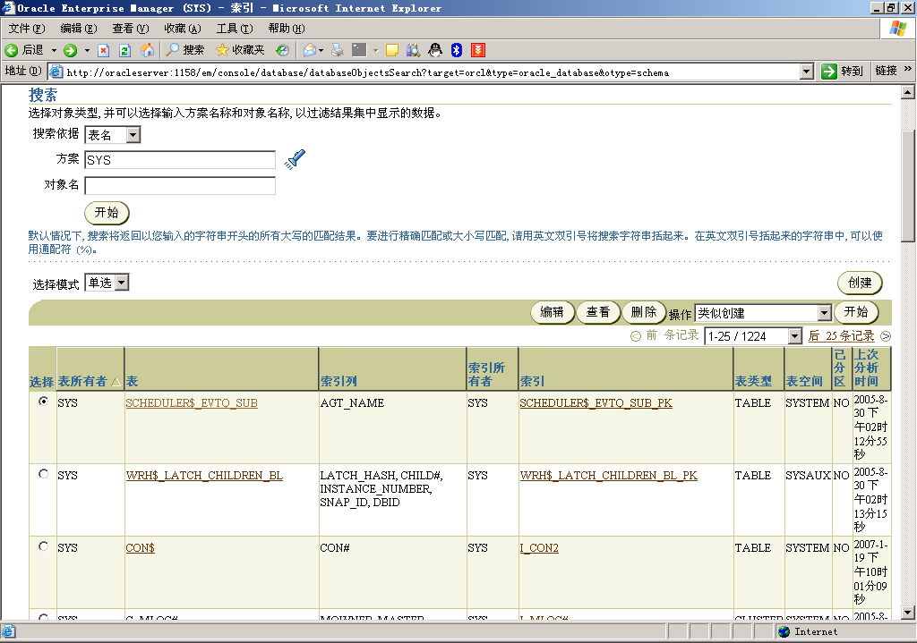
索引管理页面
索引管理页面

Slide 97
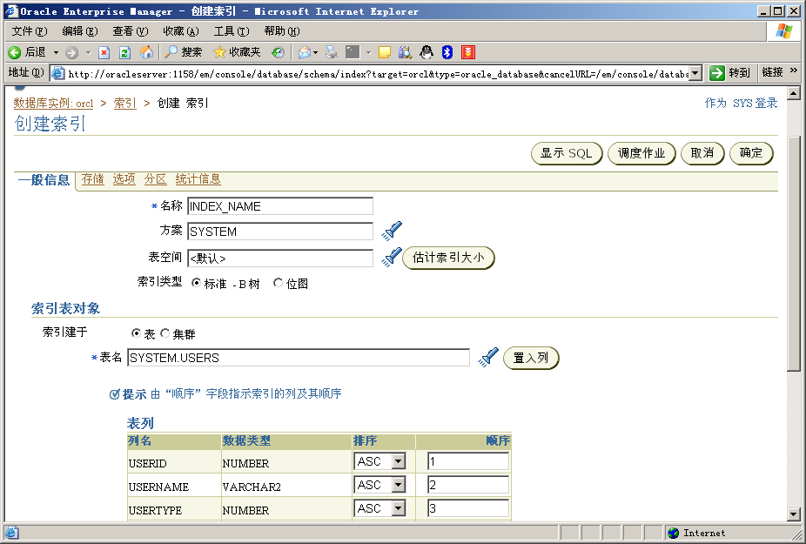
创建索引
创建索引页面
1．输入索引名称，选择方案和表空间
2．选择表
3．置入列
4．设置排序和顺序

Slide 98
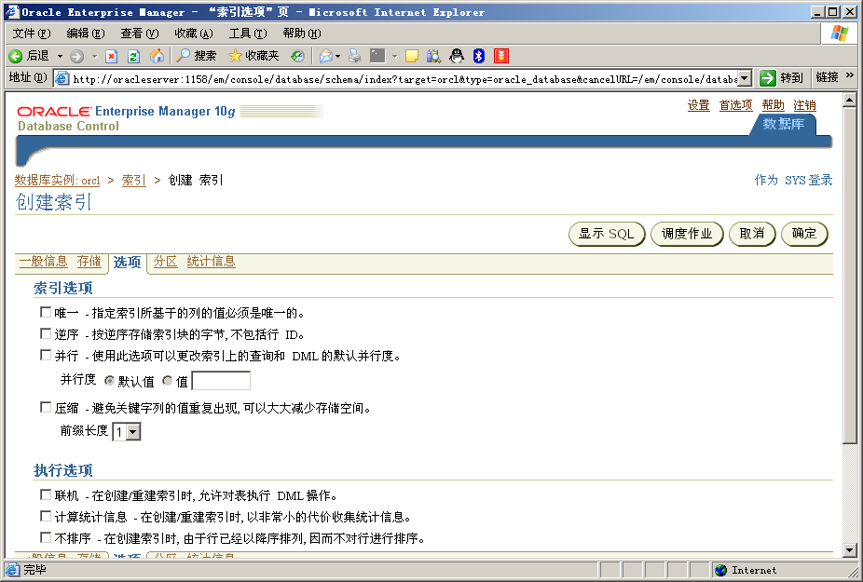
创建索引
索引选项页面
保存
选择索引类型
选择执行选项

Slide 99
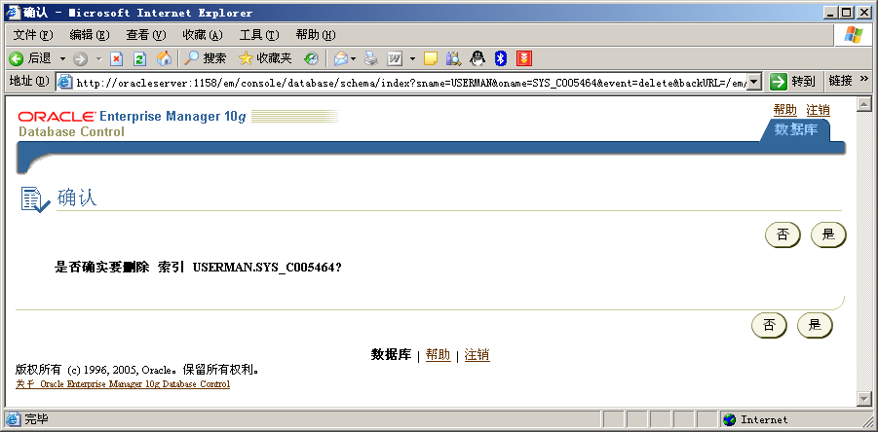
删除索引
DROP INDEX语句删除指定索引。
【例】删除索引index_username：
DROP INDEX index_username;
单击此按钮确认删除索引

Slide 100
视图
视图概念及作用
创建视图
视图操作
修改视图
删除视图
利用OEM管理视图

Slide 101
视图
视图概念及作用
视图是从一个或多个表或视图中提取出来的数据的一种表现形式。在数据库中只有视图的定义，而没有实际对应“表”的存在，因此视图是一个“虚”表。当对视图进行操作时，系统根据视图定义临时生成数据。
通过视图的使用可以提高数据安全性、隐藏数据的复杂性、简化查询语句、分离应用程序与基础表、保存复杂查询等。

Slide 102
视图
视图概念及作用
根据视图定义时复杂程度的不同，视图分为简单视图和复杂视图两类。
在简单视图定义中，数据来源于一个基表，不包含函数、分组等，可以直接进行DML操作。
在复杂视图定义中，数据来源于一个或多个基表，可以包含连接、函数、分组、伪列、表达式等元素，能否直接进行DML操作取决于视图的具体定义。

Slide 103
视图
创建视图
语法为：
CREATE [OR REPLACE] [FORCE| NOFORCE] view
[(alias[, alias]…)]
AS
Subquery
[WITH CHECK OPTION [CONSTRAINT constraint]]
[WITH READ ONLY [CONSTRAINT constraint]];
说明
其中
FORCE：不管基表是否存在都创建视图。
NOFORCE：仅当基表存在时才创建视图（默认）。
WITH CHECK OPTION：指明对视图操作时，必须满足子查询中的约束条件。
WITH READ ONLY：指明该视图为只读视图，不能修改。

Slide 104
视图
创建一个视图，包含员工号、员工名、工资和部门号等员工基本信息。
CREATE VIEW emp_base_info_view
(empno,fname,lname,sal,deptno)
AS
SELECT employee_id, first_name,
last_name, salary, department_id FROM employees;
创建一个视图，包含各个部门中不同职位的员工人数、平均工资。
CREATE VIEW dept_job_stat_view
AS
SELECT department_id, job_id,count(*) num, avg(salary) avgsal
FROM employees GROUP BY department_id, job_id;

Slide 105
视图
创建一个视图，包含工资大于2000的员工的员工号、员工名及员工的年工资。
CREATE VIEW emp_sal_view
AS
SELECT employee_id, first_name,
last_name, salary*12 year_salary FROM employees
WHERE salary>2000 WITH CHECK OPTION;
创建一个包含员工号、员工名、员工工资以及员工所在部门名的只读视图。
CREATE VIEW emp_dept_view
AS
SELECT employee_id, first_name, last_name, salary,
department_name FROM employees e, departments d
WHERE e.department_id=d.department_id
WITH READ ONLY;

Slide 106
视图
如果在创建视图时基表不存在，则可以强制创建视图，但创建该视图时提示存在编译错误，当基表创建后，对视图重新编译后，视图可以正常使用。
例：基于当前还不存在的test表创建一个视图。
SQL> CREATE FORCE VIEW test_view
AS
SELECT * FROM test;

Slide 107
案例数据库中视图的创建
创建一个名为“EMP_DETAILS_VIEW”的视图，用于员工信息综合查询，包括员工编号、员工名、工资、奖金、职位编号、职位名称、部门编号、部门名称、部门所在地信息、国家信息、区域信息等。
创建一个名为“DEPT_STAT_VIEW”的视图，包含部门号、部门人数、部门平均工资、部门最高工资、部门最低工资以及部门工资总和。

Slide 108
视图
视图操作
视图创建后，就可以对视图进行操作，包括数据查询、DML操作（数据的插入、删除、修改）等。
因为视图是“虚表”，因此对视图的操作最终转换为对基本表的操作。
对视图的查询象对标准表查询一样，但是对视图执行DML操作时需要注意，如果视图定义包括下列任何一项，则不可直接对视图进行插入、删除和修改等操作，需要通过触发器来实现。
集合操作符（UNION，UNION ALL，MINUS，INTERSECT）。
聚集函数（SUM，AVG等）。
GROUP BY，CONNECT BY，或START WITH子句。
DISTINCT操作符。
（部分）连接操作。

Slide 109
视图
修改视图
可以采用CREATE OR REPLACE VIEW 语句修改视图，实质是删除原视图并重建该视图，但是会保留该视图上授予的各种权限。
修改视图dept_job_stat_view，增加各个部门中不同职位的工资总和。
CREATE OR REPLACE VIEW dept_job_stat_view
AS
SELECT department_id,job_id,count(*) num, avg(salary) avgsal, sum(salary) total
FROM employees GROUP BY department_id,job_id;

Slide 110
视图
删除视图
可以使用DROP VIEW语句删除视图。删除视图后，该视图的定义从数据字典中删除，同时该视图上的权限被回收，但是对数据库表没有任何影响。
删除视图dept_job_stat_view。
DROP VIEW dept_job_stat_view;

Slide 111
查询视图信息
数据字典
DBA_VIEWS
ALL_VIEWS
USER_VIEWS
查询当前用户所有视图名称及视图定义信息。
SELECT view_name,text FROM user_views;

Slide 112
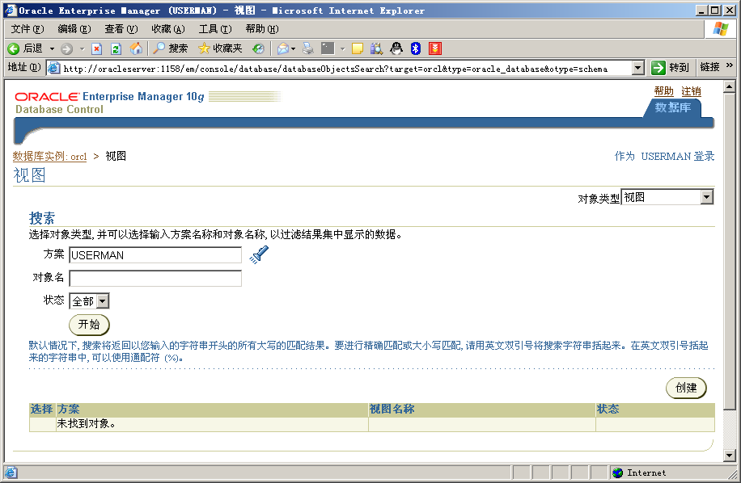
视图管理页面
视图管理页面
搜索视图
视图基本信息

Slide 113
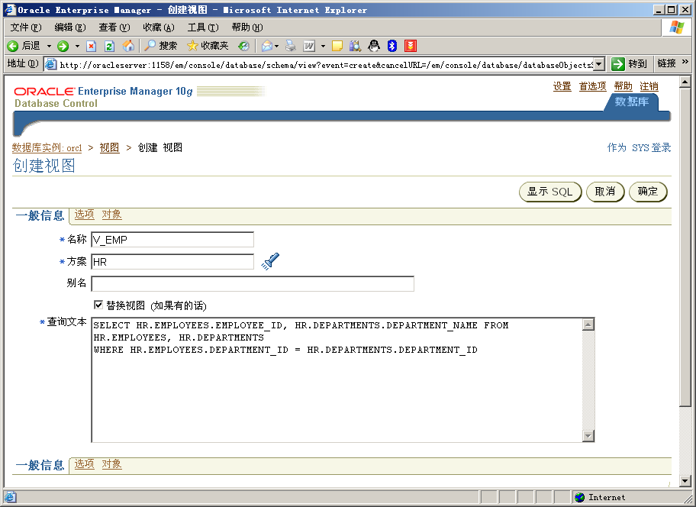
创建视图
“创建视图向导”窗口
单击“确定”按钮保存
单击此图标，
可以选择方案
选中此复选框，
如果覆盖同名视图
输入SQL语句

Slide 114
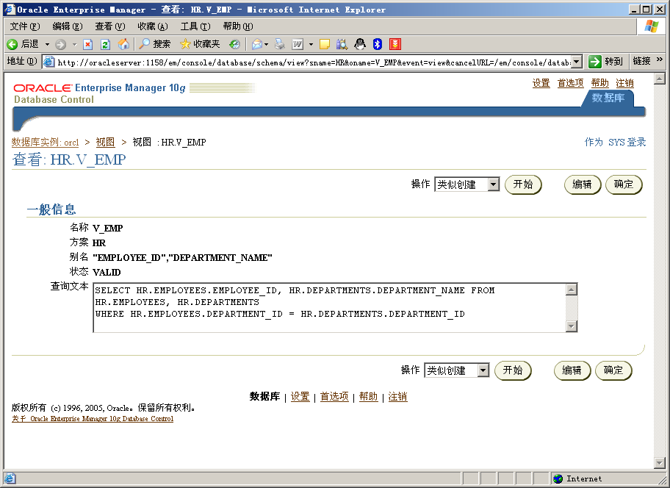
修改视图
编辑视图页面
单击“确定”按钮保存
修改SQL语句

Slide 115
序列
序列的概念
创建序列
使用序列
修改序列
删除序列
利用OEM管理序列

Slide 116
序列
序列的概念
序列用于产生惟一序号的数据库对象，用于为多个数据库用户依次生成不重复的连续整数。
通常使用序列自动生成表中的主键值。
序列产生的数字最大长度可达到38位十进制数。
序列不占用实际的存储空间，在数据字典中只存储序列的定义描述。

Slide 117
序列
序列具有下列特点：
可以为表中的记录自动产生唯一序号。
由用户创建并且可以被多个用户共享。
典型应用是生成主键值，用于标识记录的唯一性。
允许同时生成多个序列号，而每一个序列号是唯一的。
使用缓存可以加速序列的访问速度。

Slide 118
序列
创建序列
语法格式:
CREATE SEQUENCE sequence
[INCREMENT BY n]
[START WITH n]
[MAXVALUE n | NOMAXVALUE]
[MINVALUE n | NOMINVALUE]
[CYCLE | NOCYCLE]
[CACHE n | NOCACHE];

Slide 119
序列
参数说明
INCREMENT BY子句用于设置相邻两个元素之间的差值，即步长，默认值为1；
START WITH子句用于设置序列初始值，默认值为1；
MAXVALUE|NO MAXVALUE子句用于设置序列有无最大值，默认为无；
MINVALUE|NOMINVALUE子句用于设置序列有无最小值，默认为无；
CYCLE|NOCYCLE子句用于设置序列是否可以循环，默认为不可循环；
CACHE|NOCACHE子句用于设置是否在缓存中预先分配一定数量的数据值，以提高获取序列值的速度，默认为不缓存。

Slide 120
序列
创建一个序列，用于产生学生号码。
CREATE SEQUENCE student_seq
START WITH 1000
INCREMENT BY 2
MAXVALUE 1000000
CACHE 10;

Slide 121
案例数据库中序列的创建
创建一个名为employees_seq的序列，用于产生员工编号，起始值为100，步长为1，不缓存，不循环。
CREATE SEQUENCE employees_seq
START WITH 100 INCREMENT BY 1
NOCACHE NOCYCLE;
创建一个名为departments_seq的序列，用于产生部门编号，起始值为10，步长为10，最大值为9990，不缓存，不循环。
CREATE SEQUENCE departments_seq
START WITH 10 INCREMENT BY 10
MAXVALUE 9990 NOCACHE NOCYCLE;

Slide 122
序列
序列具有CURRVAL和NEXTVAL两个伪列。CURRVAL返回序列的当前值，NEXTVAL在序列中增加新值并返回此值。
可用通过sequence_name.CURRVAL和sequence_name.NEXTVAL形式来应用序列。
在下列语句中可使用序列的NEXTVAL和CURRVAL伪列：
SELECT语句的目标列中。
INSERT语句的子查询的目标列中。
INSERT语句的VALUES子句中。
UPDATE语句的SET子句中。
在下列语句中不允许使用序列的NEXTVAL和CURRVAL伪列：
对视图查询的SELECT目标列中。
使用了DISTINCT命令的SELECT语句中。
SELECT语句中使用了GROUP BY、HAVING或ORDER BY子句时。
在SELECT、DELETE或UPDATE语句的子查询中。
在CREATE TABLE或ALTER TABLE语句中的默认值表达式中

Slide 123
序列
使用序列
利用student_seq序列产生学号并插入到student表中。
SQL>CREATE TABLE students(sno NUMBER PRIMARY KEY,sname CHAR(20));
SQL>INSERT INTO students(sno,sname) VALUES(student_seq.nextval,'Joan');
SQL>INSERT INTO students(sno,sname) VALUES(student_seq.nextval,'Mary');
SQL>SELECT student_seq.currval FROM dual;
说明：dual是Oracle中的一个伪表，利用这个伪表可以设置或查看序列，或者是调用一些内置的函数。

Slide 124
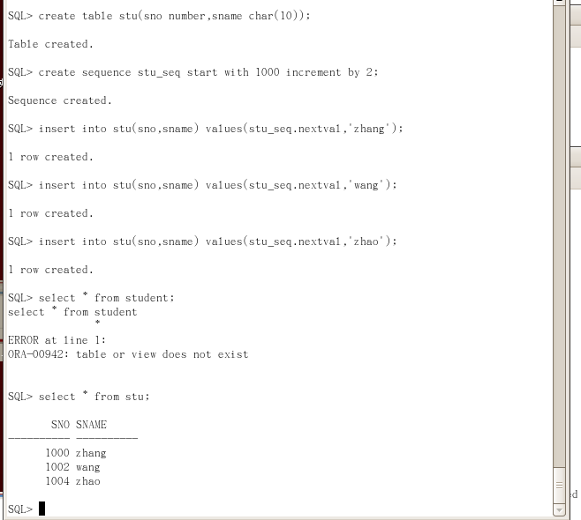

Slide 125
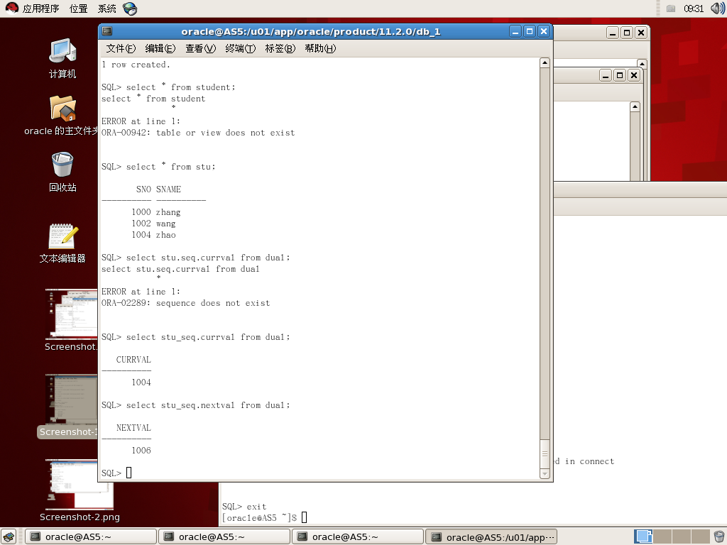

Slide 126
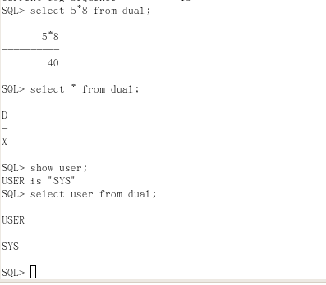

Slide 127
序列
修改序列
序列创建完成后，可以使用ALTER SEQUENCE语句修改序列。
除了不能修改序列的START WITH参数外，可以对序列其他参数进行修改。
如果要修改MAXVALUE参数，需要保证修改后的最大值大于序列的当前值（CURRVAL）。
序列的修改只影响以后生成的序列值。
例：修改序列student_seq的步长为1，缓存值的个数为5。
ALTER SEQUENCE student_seq INCREMENT BY 1 CACHE 5;

Slide 128
序列
查看序列信息
DBA_SEQUENCES
ALL_SEQUENCES
USER_SEQUENCES

Slide 129
序列
删除序列
当一个序列不再需要时，可以使用DROP SEQUENCE语句删除序列。
DROP SEQUENCE student_seq;

Slide 130
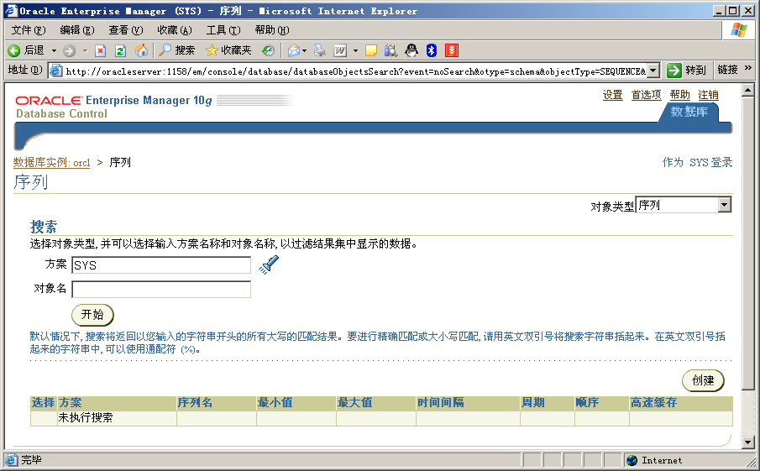
创建序列
序列管理页面
搜索序列
序列基本
信息
创建序列

Slide 131
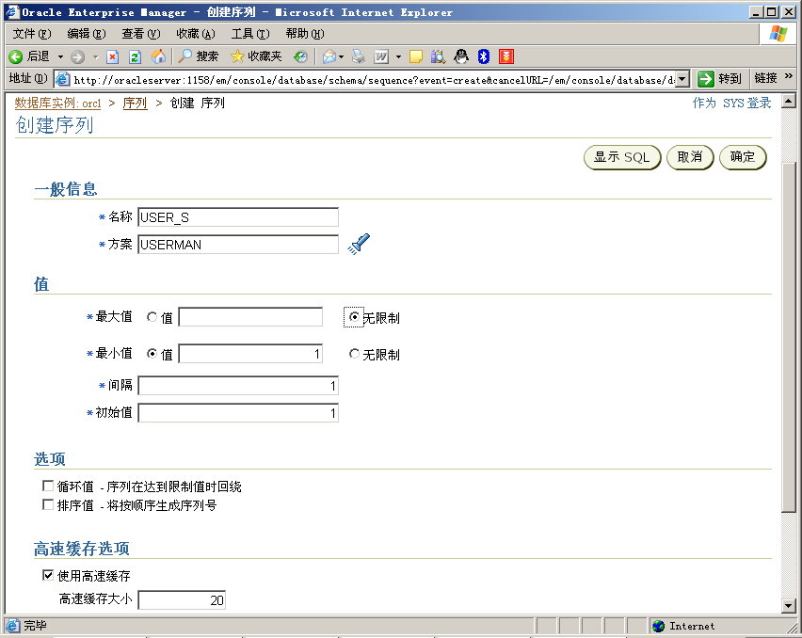
创建序列
创建序列页面

Slide 132
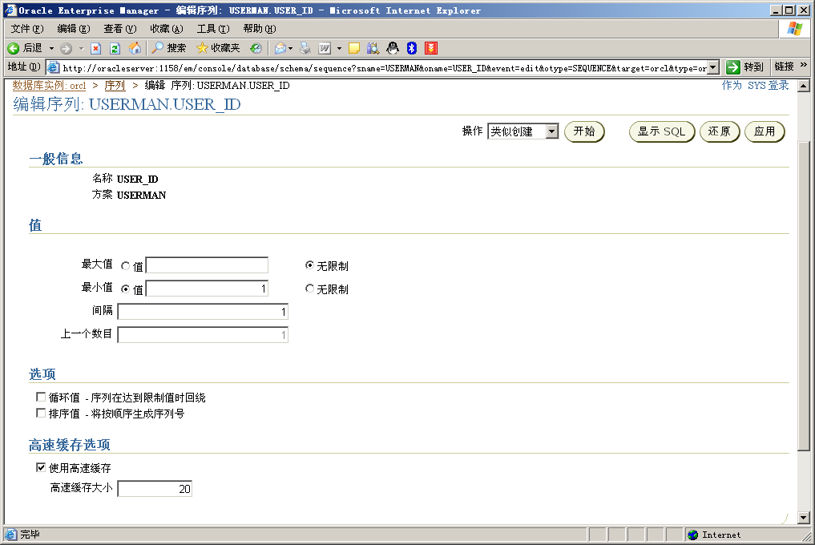
修改序列
编辑序列

Slide 133
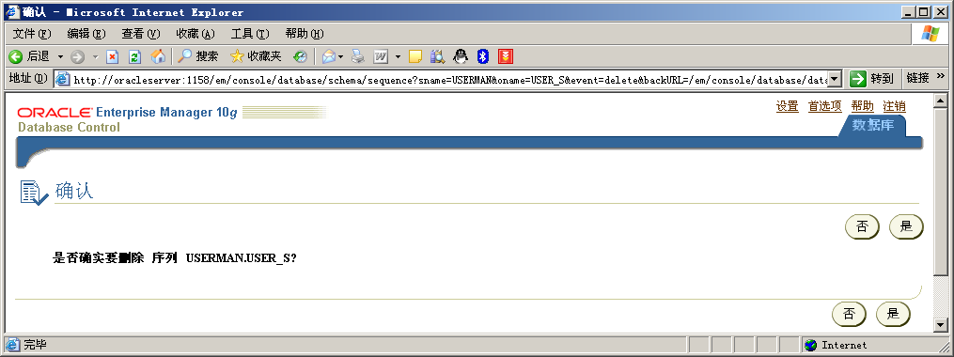
删除序列
确认删除页面
DROP SEQUENCE语句也可以删除序列。
【例】删除序列USER_S：
DROP SEQUENCE USERMAN.USER_S;

Slide 134
分区表与分区索引
分区概述
创建分区表
创建分区索引
维护分区表与分区索引

Slide 135
分区概述
分区概念
所谓的分区是指将一个巨型表或巨型索引分成若干独立的组成部分进行存储和管理，每一个相对小的、可以独立管理的部分，称为原来表或索引的分区。
每个分区都具有相同的逻辑属性，但物理属性可以不同。如具有相同列、数据类型、约束等，但可以具有不同的存储参数、位于不同的表空间等。
分区后，表中每个记录或索引条目根据分区条件分散存储到不同分区中 。

Slide 136
分区概述
对巨型表进行分区具有下列优点：
提高数据的安全性，一个分区的损坏不影响其他分区中数据的正常使用。
将表的各个分区存储在不同磁盘上，提高数据的并行操作能力。
简化数据的管理，可以将某些分区设置为不可用状态，某些分区设置为可用状态，某些分区设置为只读状态，某些分区设置为读写状态。
操作的透明性，对表进行分区并不影响对数据进行操作的SQL语句。

Slide 137
分区概述
分区条件
表的大小超过2GB
要对一个表进行并行DML操作，必须分区;
为了平衡硬盘的I/O操作，将一个表分散存储在不同的表空间中，必须对它进行分区;
如果需要将表一部分设置为只读，另一部分为可更新的，必须对表进行分区;

Slide 138
创建分区表
分区方法
范围分区：根据分区列值的范围对表进行分区，每条记录根据其分区列值所在的范围决定存储到哪个分区中。范围分区是最常用的分区方法，特别适合根据日期进行分区的情况。
列表分区：如果分区列的值不能划分范围（非数值类型或日期类型），同时分区列的取值是一个包含少数值的集合，可以采用列表分区，将特定分区列值的记录保存到特定分区中。

Slide 139
创建分区表
分区方法
散列分区：又称HASH分区，是采用基于分区列值的HASH算法，将数据均匀分布到指定的分区中。一个记录到底分布到哪个分区是由HASH函数决定的。
复合分区：结合两种基本分区方法，先采用一个分区方法对表或索引进行分区，然后再采用另一个分区方法将分区再分成若干个子分区。每个分区的子分区都是数据的一个逻辑子集。复合分区包括范围-范围复合分区、范围-散列复合分区、范围-列表复合分区、列表-范围复合分区、列表-散列复合分区、列表-列表复合分区等多种分区方法。

Slide 140
创建分区表
范围分区语法：
CREATE TABLE table(…)
PARTITION BY RANGE (column1[,column2,…])
( PARTITION partition1 VALUES LESS THAN
(literal|MAXVALUE) [TABLESPACE tablespace]
[,PARTITION partition2 VALUES LESS THAN
(literal|MAXVALUE) [TABLESPACE tablespace],…]
)…
其中：PARTITION BY RANGE：指明采用范围分区方法。
column：分区列，可以是单列分区，也可以是多列分区。
PARTITION partition1 ：设置分区名称。
VALUES LESS THAN：设置分区列值的上界。
TABLESPACE：设置分区对应的表空间。

Slide 141
创建分区表
范围分区
示例
创建一个分区表，将学生信息根据其出生日期不同进行分区，将1980年1月1日前出生的学生信息保存在TBS1表空间中，1980年1月1日到1990年1月1日出生的学生信息保存在TBS2表空间中，其他学生信息保存在TBS3表空间中。

Slide 142
创建分区表
CREATE TABLE student_range(
sno NUMBER(6) PRIMARY KEY,
sname VARCHAR2(10),
sage int,
birthday DATE
)
PARTITION BY RANGE(birthday)
( PARTITION p1 VALUES LESS THAN
(TO_DATE('1980-1-1', 'YYYY-MM-DD'))
TABLESPACE TBS1,
PARTITION p2 VALUES LESS THAN
(TO_DATE('1990-1-1', 'YYYY-MM-DD'))
TABLESPACE TBS2,
PARTITION p3 VALUES LESS THAN(MAXVALUE)
TABLESPACE TBS3
);

Slide 143
创建分区表
CREATE TABLE student_range(
sno NUMBER(6) PRIMARY KEY,
sname VARCHAR2(10),
sage int,
score number
)
PARTITION BY RANGE(score)
( PARTITION p1 VALUES LESS THAN (60) TABLESPACE TBS1,
PARTITION p2 VALUES LESS THAN (80) TABLESPACE TBS2,
PARTITION p3 VALUES LESS THAN(MAXVALUE) TABLESPACE TBS3
);

Slide 144
创建分区表
列表分区语法
CREATE TABLE table(…)
PARTITION BY LIST(column)
( PARTITION partition1
VALUES([literal|NULL]|[DEFAULT])
[TABLESPACE tablespace]
[,PARTITION partition2
VALUES([literal|NULL]|[DEFAULT])
[TABLESPACE tablespace],…]
)…
例：创建一个分区表，将学生信息按性别不同进行分区，男学生信息保存在表空间TBS1中，而女学生信息保存在TBS2中 。
注意需要先创建TBS1， TBS2
CREATE TABLESPACE TBS1 DATAFILE 'E:\oracle\product\10.2.0\oradata\orcl\ORCLTBS1_1.DBF' SIZE 50M;

Slide 145
创建分区表
CREATE TABLE student_list(
sno NUMBER(6) PRIMARY KEY,
sname VARCHAR2(10),
sex CHAR(2) CHECK(sex in ('M', 'F'))
)
PARTITION BY LIST(sex)
(
PARTITION stu_male VALUES('M') TABLESPACE TBS1,
PARTITION stu_female VALUES('F') TABLESPACE TBS2
);

Slide 146
创建分区表
散列分区
CREATE TABLE table(…)
PARTITION BY HASH (column1[,column2,…])
[(PARTITION partition
[TABLESPACE tablespace][,…])]|
[PARTITIONS hash_partition_quantity
STORE IN (tablespace1[,…])]…
参数
PARITITION BY HASH（col1,…)
使用PARTITION指定分区数量及STORE IN指定分区存储空间；或使用PARTITON指定每个分区名称以及其存储空间。
前两种导致分布不均匀

Slide 147
创建分区表
例：创建一个分区表，根据学号将学生信息均匀分布到TBS1
和TBS2两个表空间中 。
CREATE TABLE student_hash (
sno NUMBER(6) PRIMARY KEY,
sname VARCHAR2(10)
)
PARTITION BY HASH(sno)
( PARTITION p1 TABLESPACE TBS1,
PARTITION p2 TABLESPACE TBS2
);
PATITION BY HASH(sno)
PARTITION 2 STORE IN(TBS1,TBS2);

Slide 148
创建分区表
复合分区
复合分区包括：
范围-列表复合分区
范围-散列复合分区。
创建复合分区时需要指定
分区方法（PARTITION BY RANGE）
分区列
子分区方法（SUBPARTITION BY HASH，
SUBPARTITION BY LIST）
子分区列
每个分区中子分区数量或子分区的描述。

Slide 149
创建分区表
复合分区
范围-列表复合分区
范围-列表复合分区先对表进行范围分区，然后再对每个分区进行列表分区，即在一个范围分区中创建多个列表子分区。
范围-列表复合分区示例
创建一个范围-列表复合分区表，将1980年1月1日前出生的男、女学生信息分别保存在TBS1和TBS2表空间中，1980年1月1日到1990年1月1日出生的男、女学生信息分别保存在TBS3和TBS4表空间中，其他学生信息保存在TBS5表空间中。

Slide 150
创建分区表
CREATE TABLE student_range_list(
sno NUMBER(6) PRIMARY KEY,
sname VARCHAR2(10),
sex CHAR(2) CHECK(sex IN ('M','F')),
sage NUMBER(4), birthday DATE
)
PARTITION BY RANGE(birthday)
SUBPARTITION BY LIST(sex)
(PARTITION p1 VALUES LESS THAN(TO_DATE('1980-1-1', 'YYYY-MM-DD'))
(SUBPARTITION p1_sub1 VALUES('M') TABLESPACE TBS1,
SUBPARTITION p1_sub2 VALUES('F') TABLESPACE TBS2),
PARTITION p2 VALUES LESS THAN(TO_DATE('1990-1-1', 'YYYY-MM-DD'))
(SUBPARTITION p2_sub1 VALUES('M') TABLESPACE TBS3,
SUBPARTITION p2_sub2 VALUES('F') TABLESPACE TBS4),
PARTITION p3 VALUES LESS THAN(MAXVALUE) TABLESPACE TBS5
);

Slide 151
创建分区表
范围-散列复合分区
范围-散列复合分区先对表进行范围分区，然后再对每个分区进行散列分区，即在一个范围分区中创建多个散列子分区。
示例
创建一个范围-散列复合分区表，将1980年1月1日前出生的学生信息均匀地保存在ORCLTBS1和ORCLTBS2表空间中，1980年1月1日到1990年1月1日出生的学生信息保存在ORCLTBS3和ORCLTBS4表空间中，其他学生信息保存在ORCLTBS5表空间中。

Slide 152
创建分区表
CREATE TABLE student_range_hash(
sno NUMBER(6) PRIMARY KEY,
sname VARCHAR2(10),
sage NUMBER(4),
birthday DATE
)
PARTITION BY RANGE(birthday)
SUBPARTITION BY HASH(sage)
(PARTITION p1 VALUES LESS THAN(TO_DATE('1980-1-1', 'YYYY-MM-DD'))
(SUBPARTITION p1_sub1 TABLESPACE ORCLTBS1,
SUBPARTITION p1_sub2 TABLESPACE ORCLTBS2),
PARTITION p2 VALUES LESS THAN(TO_DATE("1990-1-1", "YYYY-MM-DD"))
(SUBPARTITION p2_sub1 TABLESPACE ORCLTBS3,
SUBPARTITION p2_sub2 TABLESPACE ORCLTBS4),
PARTITION p3 VALUES LESS THAN(MAXVALUE) TABLESPACE ORCLTBS5
);

Slide 153
结束
Thank you very much for your attention

Slide 154
以下为补充内容
仅供有兴趣的同学参考学习，不作为考试内容

Slide 155
创建分区索引
分区索引介绍
创建分区索引

Slide 156
创建分区索引
分区索引类型
本地分区索引
本地分区索引是指为分区表中的各个分区单独建立索引分区，各个索引分区之间是相互独立的。
全局分区索引
全局分区索引是指先对整个分区表建立索引，然后再对索引进行分区。
全局非分区索引
全局非分区索引是指对整个分区表创建标准的未分区的索引。

Slide 157
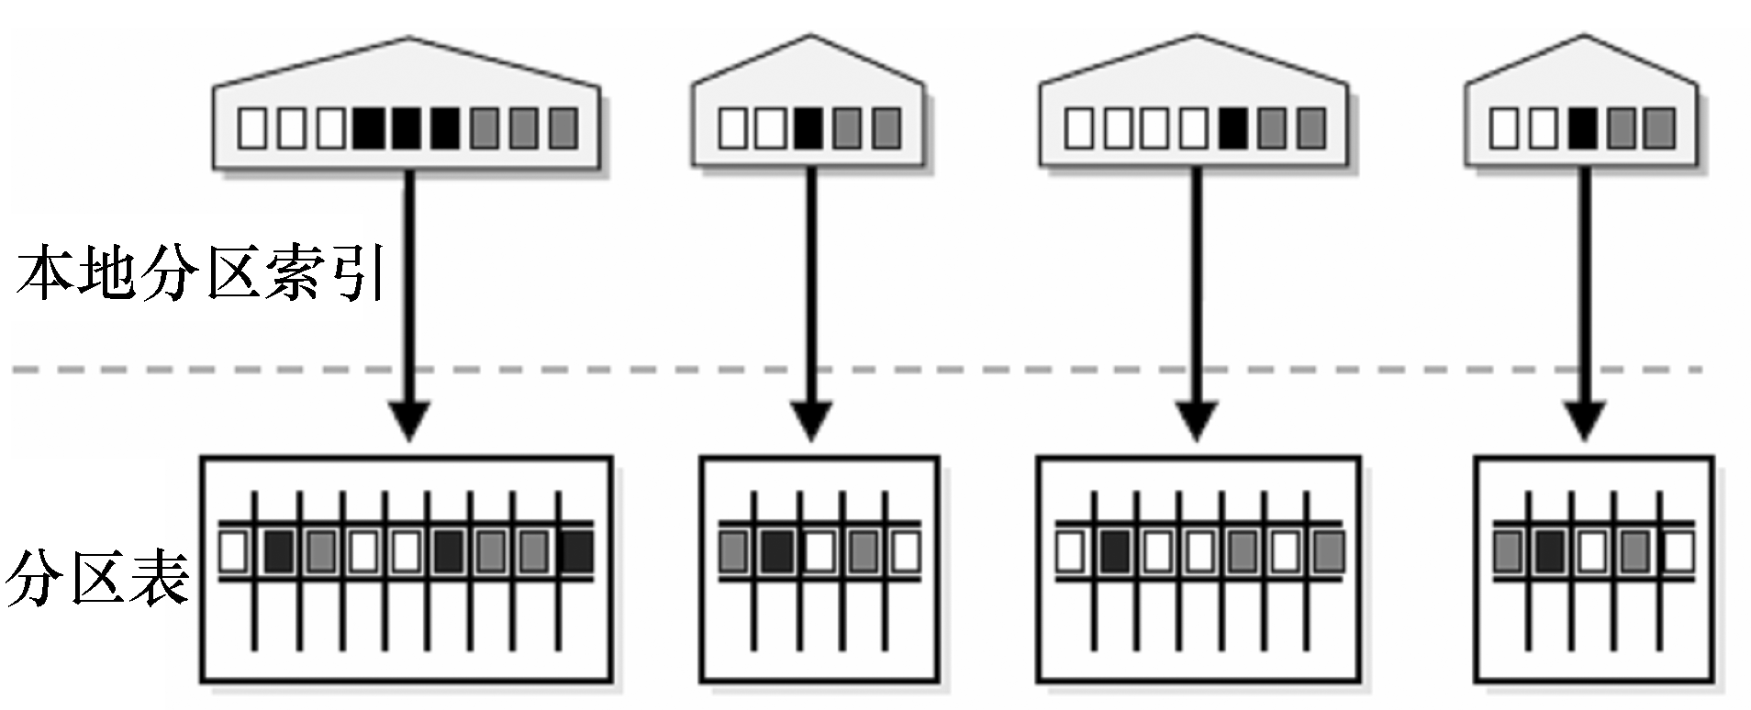
分区索引介绍
本地分区索引
本地分区索引是指为分区表中的各个分区单独建立索引分区，各个索引分区之间是相互独立的。

Slide 158
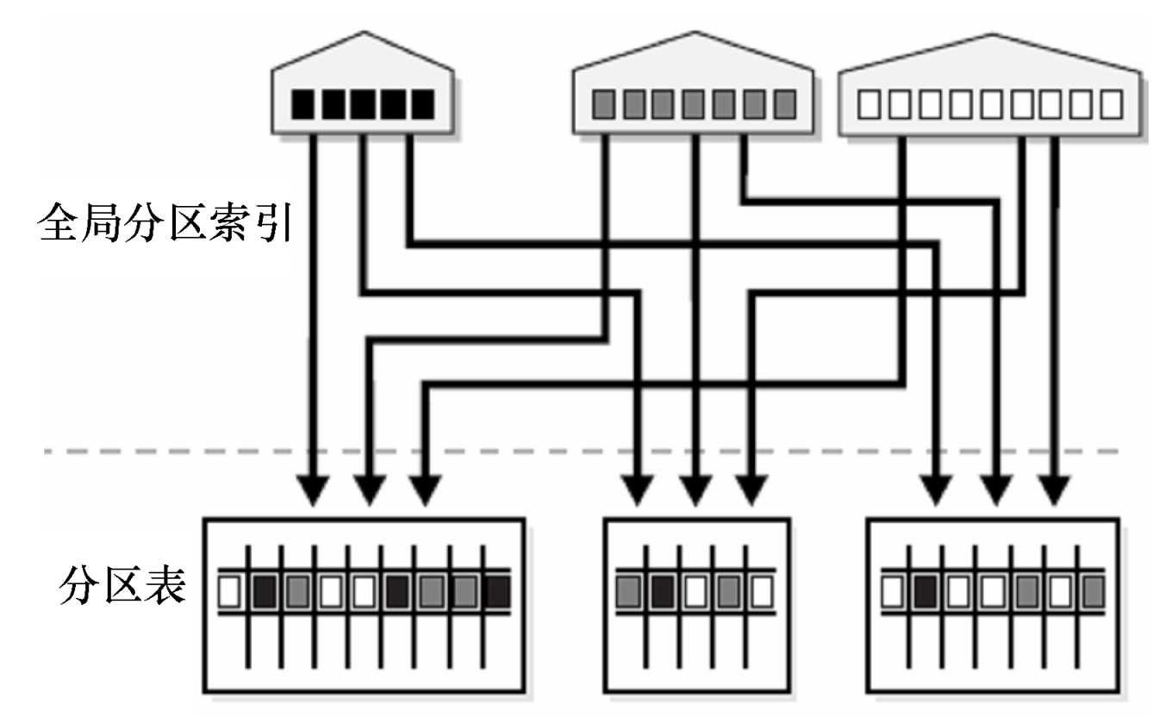
分区索引介绍
全局分区索引
全局分区索引是指先对整个分区表建立索引，然后再对索引进行分区。

Slide 159
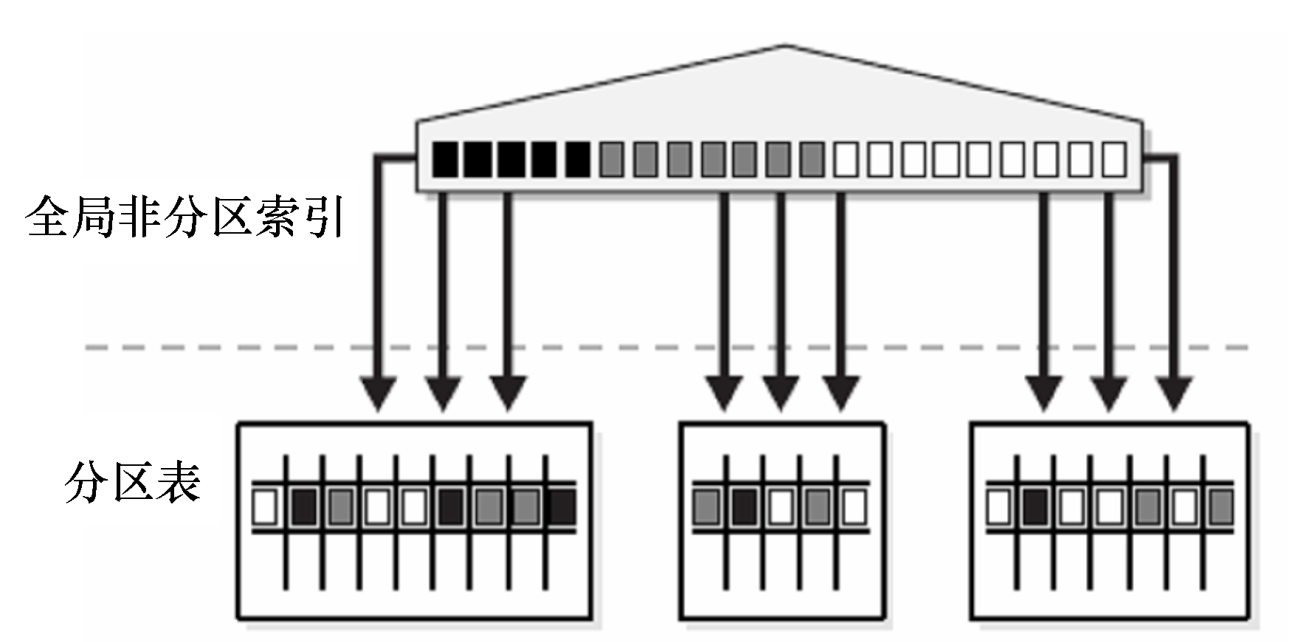
分区索引介绍
全局非分区索引
全局非分区索引是指对整个分区表创建标准的未分区的索引。

Slide 160
创建分区索引
创建本地分区索引
分区表创建后，可以对分区表创建本地分区索引。在指明分区方法时使用LOCAL关键字标识本地分区索引。
CREATE INDEX student_range_local ON student_range(sname) LOCAL;
创建全局分区索引
与表分区方法类似，索引分区方法也包括范围分区、列表分区、散列分区和复合分区4种。在指明分区方法时使用GLOBAL关键字标识全局分区索引。
例如为分区表student_list的sage列建立基于范围的全局分区索引。
CREATE INDEX student_range_global ON student_range(sage)
GLOBAL PARTITION BY RANGE(sage)
(PARTITION p1 VALUES LESS THAN (80) TABLESPACE ORCLTBS1,
PARTITION p2 VALUES LESS THAN (MAXVALUE) TABLESPACE ORCLTBS2 );

Slide 161
创建分区索引
全局非分区索引
为分区表创建全局非分区索引与为标准表创建索引一样。
例如，为分区表student_list_index创建全局非分区索引。
CREATE INDEX student_list_index ON student_list(sname);

Slide 162
其他模式对象
簇
同义词
数据库链接

Slide 163
簇
簇的概念
创建簇
创建聚簇表
修改簇
创建聚簇索引
删除簇
查询簇信息
利用OEM管理簇

Slide 164
簇
簇的概念
簇是一种存储表数据的方法,一个簇由共享相同数据块的一组表组成。
在一个簇中，Oracle将多个表中具有相同相关列的记录聚簇在相同的数据块中（类似于连接结果）。
对于经常需要访问这些列的应用来说，能够减少硬盘I/O时间、改善连接查询的效率。

Slide 165
簇
创建簇
在数据库中，簇占据实际的存储空间，因此用户必须具有足够的表空间配额。
CREATE CLUSTER student_class (class_id NUMBER(3))
SIZE 600
TABLESPACE users
STORAGE (INITIAL 200K NEXT 300K MINEXTENTS 2 MAXEXTENTS 20);

Slide 166
簇
创建聚簇表
通过将两个或多个聚簇表保存在同一个簇中，可以将两个表中具有相同的聚簇字段值的记录集中存放在同一个数据块（或相邻的多个数据块）中。
CREATE TABLE classes(
class_id NUMBER(3) PRIMARY KEY,
cname VARCHAR2(10) )
CLUSTER student_class (class_id);
CREATE TABLE students (
sno NUMBER(5) PRIMARY KEY,
sname VARCHAR2(15) NOT NULL,
class_id NUMBER(3) REFERENCES classes)
CLUSTER student_class(class_id);
注意：聚簇表中的聚簇字段必须与创建簇时指定的聚簇字段具有相同的名称和数据类型。

Slide 167
簇
修改簇
簇创建之后，用户可以对簇进行修改，包括：修改簇的物理存储参数（PCTFREE，PCTUSED，STORAGE等）、修改SIZE值的大小。
ALTER CLUSTER student_class PCTFREE 30 PCTUSED 60;
注意：不能修改聚簇表的PCTFREE、PCTUSED、INITRANS和MAXTRANS参数。这些参数是由簇的物理存储参数设置的。

Slide 168
簇
创建聚簇索引
可以为簇中的聚族字段创建索引，这种类型的索引称为“聚簇索引”。
聚簇索引必须在向簇中的聚簇表中插入任何记录之前创建。
聚簇表中数据的存储顺序与聚簇索引中索引值排序相一致。
CREATE INDEX student_class_index
ON CLUSTER student_class
TABLESPACE USERS
STORAGE (INITIAL 10K NEXT 10K MINEXTENTS 2 MAXEXTENTS 10) PCTFREE 10;

Slide 169
簇
根据簇中是否包含表，簇删除可以分为下列3中情况。
使用DROP CLUSTER删除不包含聚簇表的簇及簇索引。
DROP CLUSTER student_class;
使用DROP CLUSTER...INCLUDING TABLES语句删除包含聚簇表的簇。
DROP CLUSTER student_class INCLUDING TABLES;
如果聚簇表中包含其他表外键参考的主键约束列或惟一性约束列，则需要使用CASCADE CONSTRAINTS子句删除约束同时删除簇。
DROP CLUSTER student_class INCLUDING TABLES CASCADE CONSTRAINTS;

Slide 170
簇
查询簇信息
DBA_CLUSTERS：包含数据库中所有簇的信息。
ALL_CLUSTERS：包含当前用户可以访问的簇的信息。
US ER_CLUSTERS：包含当前用户的所有簇的信息。
DBA_CLU_COLUMNS：包含数据库中所有聚簇列信息。
USER_CLU_COLUMNS：包含当前用户所有聚簇列信息。

Slide 171
同义词
同义词概述
创建同义词
删除同义词
利用OEM管理同义词

Slide 172
同义词
同义词概述
同义词是数据库中表、索引、视图或其他模式对象的一个别名。利用同义词，一方面为数据库对象提供一定的安全性保证，例如可以隐藏对象的实际名称和所有者信息，或隐藏分布式数据库中远程对象的位置信息；另一个方面是简化对象访问。此外，当数据库对象改变时，只需要修改同义词而不需要修改应用程序。
同义词分为私有同义词和公有同义词两种。私有同义词只能被创建它的用户所拥有，该用户可以控制其他用户是否有权使用该同义词；公有同义词被用户组PUBLIC拥有，数据库所有用户都可以使用公有同义词。

Slide 173
同义词
创建同义词
语法
CREATE [PUBLIC] SYNONYM synonym_name FOR object_name;
示例
CREATE PUBLIC SYNONYM scottemp FOR scott.emp;（注意sys可以创建）
使用：select * from scottemp;（各个用户都可以直接使用）
利用同义词可以实现对数据库对象的操作
UPDATE scottemp SET ename='SFD‘
WHERE empno=7884;

Slide 174
同义词
删除同义词
语法
DROP [PUBLIC] SYNONYM synonym_name;
示例
DROP PUBLIC SYNONYM scottemp;

Slide 175
数据库链接
概述
创建数据库链接
利用OEM管理数据库链接

Slide 176
数据库链接
数据库链接概述
数据库链接是在分布式数据库应用环境中的一个数据库与另一个数据库之间的通信途径，将远程数据库映射到本地。所有能够访问本地数据库链接的应用程序即可访问远程数据库中的模式对象。
当用户正在访问一个本地数据库同时，需要访问其他非本地数据库的数据时，就需要使用数据库链接。数据库链接分为私有和公有两种类型。

Slide 177
数据库链接
创建数据库链接
语法
CREATE [PUBLIC] DATABASE LINK dlink
[CONNECT TO [CURRENT USER]|[user IDENTIFIED BY password]]
USING connect_string ;
参数说明
CONNECT TO子句用于设置与远程数据库建立连接的方式；
CURRENT USER子句指明用当前数据库用户连接远程数据库；
user IDENTIFIED BY password用于设置连接远程数据库的用户名和口令；
USING connect_string用于指定远程数据库在本地的服务命名。

Slide 178
数据库链接
假设远程数据库在本地的服务命名为backup_database，建立一个到远程数据库的连接
CREATE DATABASE LINK example_backup
CONNECT TO scott IDENTIFIED BY tiger USING 'backup_database' ;
可以利用数据库链接更新远程数据库上的emp表。例如，修改远程数据库中员工工资，语句为：
UPDATE emp@example_backup SET sal=sal+100;

